Slide 1



Slide 2





مناديبنا سريعين
يوصلك الطلب حار وطازج
عندنا خصومات وعروض للمطاعم

Slide 3


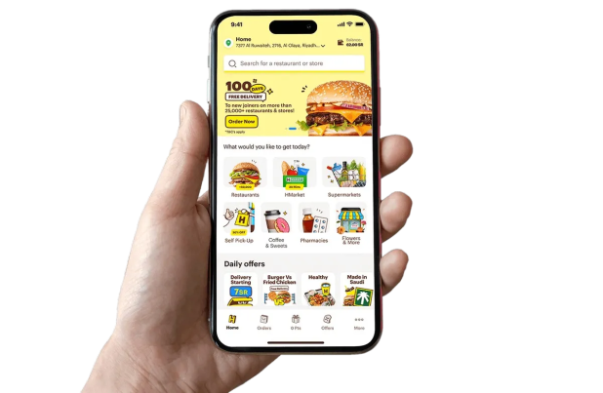
مناديبنا سريعين
يوصلك الطلب حار وطازج
عندنا خصومات وعروض للمطاعم
حمل تطبيق هنشقرستيشن واطلب الان

